Slide 1


ПРЕЗЕНТАЦИЯ ПРОЕКТА
ВНЕДРЕНИЕ БЕРЕЖЛИВЫХ ТЕХНОЛОГИЙ В ДЕЯТЕЛЬНОСТЬ ОБЩЕОБРАЗОВАТЕЛЬНЫХ ОРГАНИЗАЦИЙ БЕЛГОРОДСКОЙ ОБЛАСТИ
Министерство образования Белгородской области
ОГАОУ ДПО «Белгородский институт развития образования»
Проректор ОГАОУ ДПО «БелИРО»
Калатози Виктория Валерьевна
Белгородская область, 2024 год

Slide 2
Предпосылки старта проекта
СИТУАЦИЯ «КАК ЕСТЬ»
Оптимизация процессов подготовки отчётности через формирование
их в ФГИС «Моя школа»
1
Поручение Губернатора Белгородской области
2
Снижение бюрократической нагрузки
в системе образования
ГК “Росатом” и
Министерство просвещения РФ
Оптимизация количества запросов, поступающих в образовательные организации от регионального министерства образования
3
Федеральный проект
“Государство для людей”

Slide 3
СИТУАЦИЯ «КАК ЕСТЬ»
Изменения в ФЗ -273
« Об образовании В Российской Федерации»
ч.4 ст.29
«…Образовательная организация вправе
не предоставлять организациям, государственным органам и органам местного самоуправления информацию и документы при отсутствии оснований, предусмотренных законодательством Российской Федерации.»
ФЗ -328 от 08.08.2024
«Об изменении статей 29 и 47
ФЗ-273 «Об образовании
в Российской Федерации»
«…Орган государственной власти субъекта РФ, осуществляющий государственное управление в сфере образования, по согласованию с ФОИВ, осуществляющим функции по выработке реализации государственной политики и нормативно-правовому регулированию в сфере общего образования, вправе утвердить дополнительный перечень документов, подготовка которых осуществляется педагогическими работниками при реализации основных общеобразовательных программ.»
ч.6¹
ст.47
ФЗ -328 от 08.08.2024
«Об изменении статей 29 и 47
ФЗ-273 «Об образовании
в Российской Федерации»

Slide 4
СИТУАЦИЯ «КАК ЕСТЬ»
Анализ результатов мониторинга годовой отчетности педагогических работников общеобразовательных организаций
Ситуативные и дублирующиеся
Требующие оптимизации
35%
61
25
71
24
В работе
(2024 год)
Не требующие оптимизации
4

Slide 5
СИТУАЦИЯ «КАК ЕСТЬ»
Временные затраты на подготовку отчетов
22
8 часов
Портфолио обучающегося
3 часа
Отчёт по питанию
1 час
Мониторинг заболеваемости
Личное дело обучающегося
1 час 45 минут
5

Slide 6
СИТУАЦИЯ «КАК ЕСТЬ»
01
Снижение нагрузки педагогов в части отчетности не менее чем на 50%
02
Снижение временных затрат педагогов
на подготовку отчетов
не менее чем на 50%
6

Slide 7
ЦЕЛЬ И РЕЗУЛЬТАТ ПРОЕКТА
Цель проекта: | К 30.08.2025 г. снизить бюрократическую нагрузку педагогических работников общеобразовательных организаций Белгородской области на 75%
Способ достижения цели: | Автоматизация отчетности педагогических работников в ИСОУ «Виртуальная школа»
Результат проекта: | Результат: | Базовое значение | Период, год
 |  |  | 2024 | 2025
 | Автоматизация отчетности в ИСОУ «Виртуальная школа» позволила сократить на 50% количество заполняемых отчетов (форм) педагогическими работниками (или в образовательных организациях) Белгородской области. | 156 | 131 | 78
Требования к результату проекта: | Разработано и внедрено в деятельность ОО не менее 48 унифицированных форм для получения информации по запросам | 0 | 48 | 48
 | Сокращены не менее чем на 75% затраты времени на подготовку отчетов по ТОП-7 процессам: процесс формирования личных дел обучающихся процесс ведения учета обучающихся с ОВЗ в общеобразовательных организациях региона процесс подготовки документации, связанной с проведением экскурсий и иных мероприятий процесс формирования портфолио учителя для прохождения аттестации на квалификационные категории процесс ведения учета достижений обучающихся, проявивших выдающиеся способности процесс оформления заявки и составления отчета по питанию в школе | 0 8693 мин. 44734 мин. 19680 мин. 406153 мин. 149760 мин. 2797 мин. | 50% 4347 мин. 22367 мин. 9840 мин. 203077 мин. 74880 мин. 1399 мин. | 75% 2173 мин. 11184 мин. 4920 мин. 101538 мин. 37440 мин. 699 мин.
 | Оптимизирован процесс формирования личных дел обучающихся | 0 | 0 | 1
 | Оптимизирован процесс ведения учета обучающихся с ОВЗ в общеобразовательных организациях региона | 0 | 0 | 1
 | Оптимизирован процесс подготовки документации, связанной с проведением экскурсий и иных мероприятий | 0 | 0 | 1
 | Оптимизирован процесс заполнения электронного журнала успеваемости | 0 | 0 | 1
 | Оптимизирован процесс формирования портфолио учителя для прохождения аттестации на квалификационные категории | 0 | 1 | 1
 | Оптимизирован процесс ведения учета достижений обучающихся, проявивших выдающиеся способности | 0 | 0 | 1
 | Оптимизирован процесс оформления заявки и составления отчета по питанию в школе | 0 | 1 | 1

Slide 8
ЦЕЛЬ И РЕЗУЛЬТАТ ПРОЕКТА
Требования к результату проекта: | Требования к результату проекта: | Базовое значение | Период, год
 |  |  | 2024 | 2025
 | Сформировано не менее 3 коробочных решений по итогам реализации ТОП -7 бережливых проектов | 0 | 0 | 3
 | Организован и проведен ежемесячный мониторинг показателей: - количество обученных сотрудников общеобразовательных организаций; - количество реализованных бережливых проектов общеобразовательными организациями региона | 0 | 2 | 5
 | Сотрудниками методических служб организована адресная помощь педагогическим работникам 100% общеобразовательных организаций Белгородской области, по вопросам внедрения методологии бережливого управления от количества обратившихся | 0 | 100% | 100%
 | Создан и функционирует региональный центр компетенций по внедрению и реализации бережливых технологий в сфере образования (региональный проектный офис) на базе ОГАОУ ДПО «БелИРО» | 0 | 1 | 1
 | Определены 100 пилотных образовательных организаций Белгородской области | 0 | 100 | 100
 | Обучено 3 сотрудника центра компетенций по внедрению бережливых технологий (регионального проектного офиса) по курсу «Бережливое образование: управление проектами и дебюрократизация» | 0 | 3 | 3
 | Обучено бережливым технологиям 100% сотрудников методических служб региона | 0 | 100% | 100%
 | Обучены бережливым технологиям педагогические работники 100 пилотных общеобразовательных организаций Белгородской области | 0 | 25% | 75%
 | Создан региональный координационный совет по внедрению и реализации бережливых технологий в сфере образования Белгородской области под руководством Губернатора Белгородской области | 0 | 1 | 1
 | Организовано не менее трех заседаний регионального координационного совета | 0 | 1 | 3
 | Организовано не менее 2 встреч Губернатора с педагогическим сообществом региона по вопросам представления промежуточных и итоговых результатов проекта | 0 | 1 | 2
 | Организовано не менее 2 докладов о промежуточных результатах проекта на заседании Правительства Белгородской области | 0 | 1 | 2
 | Определены не менее 7 экспертных рабочих групп по направлениям ТОП-7 процессов | 0 | 7 | 7
 | Организация представления для тиражирования результатов ТОП-7 процессов | 0 | 0 | 7
Пользователи результатом: | Педагогические работники, министерство образования Белгородской области, образовательные организации, органы управления образования

Slide 9
СИТУАЦИЯ «КАК БУДЕТ»
Организационная структура реализации проекта
Губернатор
Белгородской области
Региональный координационный совет
Министерство образования
Министерство цифрового развития
Институт развития образования (БелИРО)
ООО «Медиа Сервис»
(ИСОУ «Виртуальная школа»)
Региональный администратор
ММЦ
Межмуниципальные методические центры (ММЦ)
ММЦ
Пилотные общеобразовательные организации (ПОО)
ОО
ОО
Общеобразовательные организации (ОО)
ОО

Slide 10
СИТУАЦИЯ «КАК БУДЕТ»
Региональный проектный офис
(центр компетенций по внедрению бережливых технологий)
Сотрудников команд пилотных школ – участники практико-ориентированных семинаров
до 01.01.2025 г.
Организационно-методическая поддержка общеобразовательных организаций в системной работе по сокращению отчетности
и реализации бережливых проектов
200
Более
01
Повышение компетентности сотрудников ОО по внедрению и реализации бережливых технологий в сфере образования (проект «Бережная школа»)
100
Руководителей пилотных школ
до 01.01.2025 г.
Более
02
!
Месяц
в течении 24-25 уч.г
Представление для тиражирования
лучших практик внедрения методов
и инструментов БП
03
Каждый
Проведение мониторинга показателей проекта «Бережная школа»
04
2
недели
в течении 24-25 уч.г.
Каждые
- обученные сотрудники общеобразовательных организаций
- количество реализованных бережливых проектов
10
Notes:
https://pixabay.com/es/photos/negocio-hombre-empresario-1042706/
https://pixabay.com/es/photos/modelo-empresario-corporativo-2911332/
https://pixabay.com/es/photos/gente-mujer-llamada-tienda-caf%c3%a9-2588594/
https://pixabay.com/es/photos/hombre-de-negocios-hombre-retrato-805769/
https://pixabay.com/es/photos/mujer-trabajo-oficina-pizarron-4702060/
https://pixabay.com/es/photos/empresario-hombre-corredor-de-bolsa-481113/
https://www.pexels.com/es-es/foto/hombre-de-chaqueta-de-traje-negro-con-ordenador-portatil-plateado-3777564/

Slide 11
СИТУАЦИЯ «КАК БУДЕТ»
Обучение сотрудников общеобразовательных организаций
100
ДПП ПК «Методы и инструменты БП»
(18 ) часов
Руководители пилотных школ
200
Практико-ориентированные семинары
По материалам выступлений
Давыдовой Н.С., Грабельникова К.В. (РосАтом),
Костенко М.А. (ИСРО)
Команды пилотных школ
Онлайн-обучение
Сотрудники школ Белгородской области

Slide 12
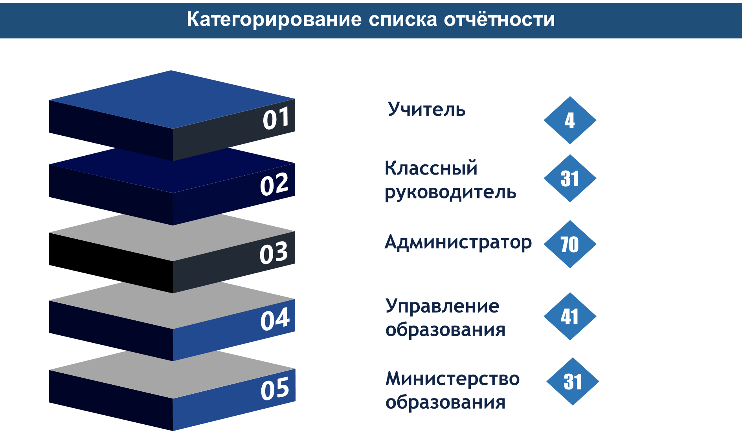
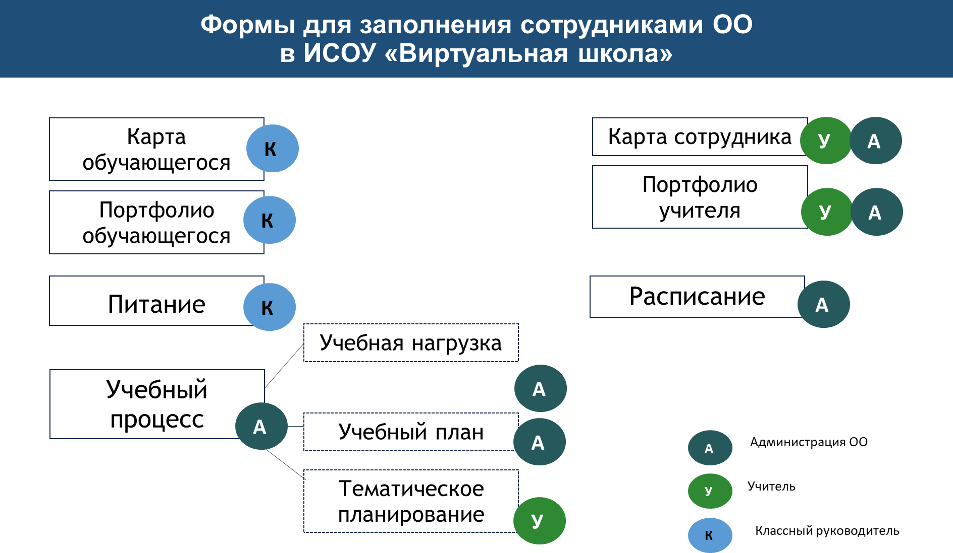
СИТУАЦИЯ «КАК БУДЕТ»
ИСОУ «ВИРТУАЛЬНАЯ ШКОЛА»
22
12

Slide 13
СИТУАЦИЯ «КАК БУДЕТ»
Формы для заполнения сотрудниками ОО
в ИСОУ «Виртуальная школа»
Карта обучающегося
К
Отчет по персонифицированному профилактическому учету
Распределение нагрузки на обучающихся
Заявка на участие в тестировании ГТО
Сведения о QR-кодах учеников
Сведения о детях, прибывших-выбывших за период
Отчет о просмотре дневника родителем законным представителем
Листок здоровья
18
Более
форм для получения информации по наиболее частым запросам
К
Классный руководитель

Slide 14
СИТУАЦИЯ «КАК БУДЕТ»
Разработка / доработка унифицированных форм отчётности
в ИСОУ «Виртуальная школа»
Сводная ведомость учета успеваемости учащихся
Учебная нагрузка
Учебный процесс
А
Сводная таблица по результатам промежуточной аттестации
А
Учебный план
А
Выполнение учебной программы за учебный период
Тематическое планирование
Отчет по ведению журнала
У
Распределение первичного балла по вариантам
Результаты выполнения проверочной работы по отдельным заданиям
Администрация ОО
А
30
форм для получения
информации по наиболее
частым запросам
У
Учитель
Более

Slide 15
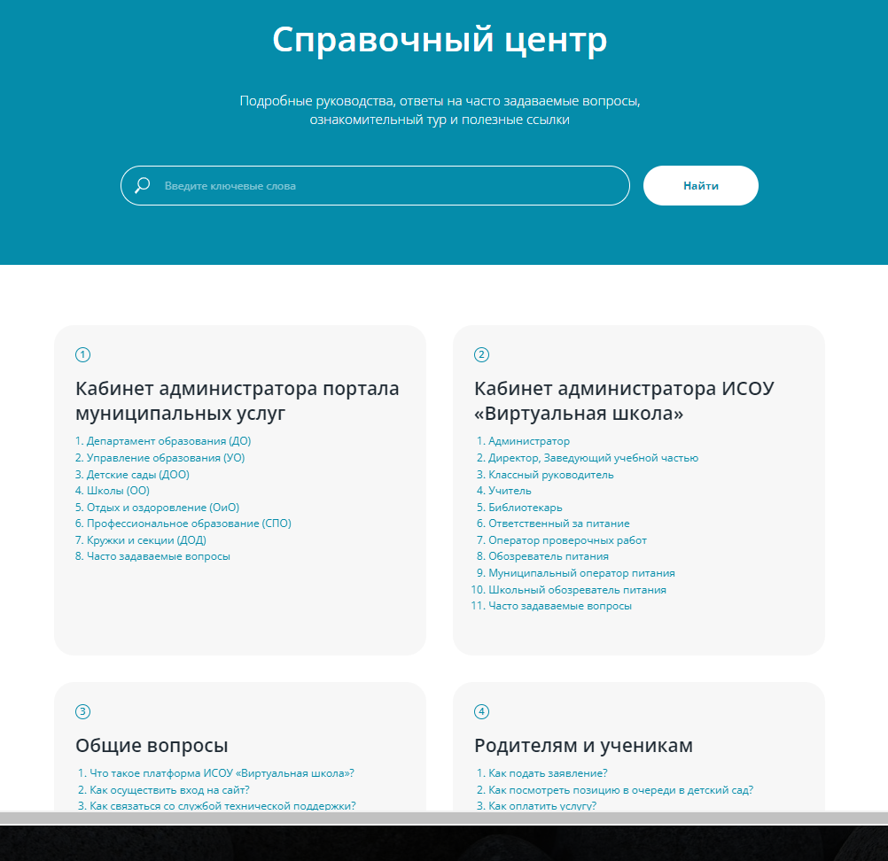
СИТУАЦИЯ «КАК БУДЕТ»
Разработка навигатора для пользователей
https://help.vsopen.ru/

Slide 16
СИТУАЦИЯ «КАК БУДЕТ»
Алгоритм внедрения практик
Реализация проектных решений
Предложения по улучшениям процесса
Внесение улучшений
в процесс
Реализация проектных идей
Подготовка
коробочных решений
Представление для тиражирования
Упаковка коробочных решений
Мониторинг
Обратная
связь

Slide 17
ОСНОВНЫЕ БЛОКИ РАБОТ ПРОЕКТА
№ | Наименование блоков работ | Длительность, дней | Дата начала работ | Дата окончания работ | 2024 |  |  |  |  |  |  |  |  |  | 2025
 |  |  |  |  | 03 | 04 | 05 | 06 | 07 | 08 | 09 | 10 | 11 | 12 | 01 | 02 | 03 | 04 | 05 | 06 | 07 | 08
1. | Организационный блок | 131 | 01.03.2024 | 09.09.2024
1.1 | Создание регионального центра компетенций по внедрению и реализации бережливых технологий в сфере образования (регионального проектного офиса ) | 75 | 01.03.2024 | 21.06.2024
1.2 | Создан региональный координационный совет по внедрению и реализации бережливых технологий в сфере образования Белгородской области под руководством Губернатора Белгородской области | 45 | 01.07.2024 | 01.09.2024
1.3 | Организация и проведение заседаний регионального координационного совета по внедрению и реализации бережливых технологий в сфере образования Белгородской области | 203 | 01.11.2024 | 30.08.2025
1.4 | Определен перечень пилотных образовательных организаций Белгородской области | 33 | 15.09.2024 | 31.10.2024
1.5 | Определение экспертных групп по направлениям ТОП-7 процессов | 33 | 15.09.2024 | 31.10.2024
2. | Повышение компетентности по внедрению и реализации бережливых технологий в сфере образования | 167 | 24.09.2024 | 30.05.2025
2.1 | Повышение квалификации сотрудников регионального центра компетенций по внедрению и реализации бережливых технологий в сфере образования по курсу «Бережливое образование: управление проектами и дебюрократизация» | 3 | 26.09.2024 | 30.09.2024

Slide 18
ОСНОВНЫЕ БЛОКИ РАБОТ ПРОЕКТА
№ | Наименование блоков работ | Длительность, дней | Дата начала работ | Дата окончания работ | 2024 |  |  |  |  |  |  |  |  |  | 2025
 |  |  |  |  | 03 | 04 | 05 | 06 | 07 | 08 | 09 | 10 | 11 | 12 | 01 | 02 | 03 | 04 | 05 | 06 | 07 | 08
2.2 | Организация и проведение обучения руководителей пилотных общеобразовательных организаций региона по программам повышения квалификации (ДПП ПК «Методы и инструменты бережливого производства (для руководителей и заместителей руководителей общеобразовательных организаций)») | 67 | 24.09.2024 | 25.12.2024
2.3 | Проведение методических семинаров для команд пилотных общеобразовательных организаций региона | 173 | 01.10.2024 | 30.05.2025
2.4 | Организация и проведение обучения бережливым технологиям сотрудников методических служб региона | 32 | 15.11.2024 | 30.12.2024
3. | Реализация пула проектов и мероприятий по дебюрократизации в сфере образования Белгородской области | 326 | 01.05.2024 | 25.08.2025
3.1 | Реализация мероприятий жизненной ситуации «Ведение отчетности в общеобразовательных организациях области» | 227 | 01.05.2024 | 30.03.2025
3.1.1 | Мониторинг имеющейся отчётной документации | 6 | 01.05.2024 | 14.05.2024
3.1.2 | Категорирование списка отчётности | 4 | 15.05.2024 | 21.05.2024
3.1.3 | Разработка/доработка инструментов и интерфейса раздела «Карточка обучающегося» в ИСОУ «Виртуальная школа» |  |  | 30.08.2024
3.1.4 | Разработка/доработка унифицированных форм отчётности |  |  | 30.08.2024
3.1.5 | Разработка/доработка инструментов и интерфейса раздела «Отчеты» в ИСОУ «Виртуальная школа» |  |  | 28.02.2025

Slide 19
ОСНОВНЫЕ БЛОКИ РАБОТ ПРОЕКТА
№ | Наименование блоков работ | Длительность, дней | Дата начала работ | Дата окончания работ | 2024 |  |  |  |  |  |  |  |  |  | 2025
 |  |  |  |  | 03 | 04 | 05 | 06 | 07 | 08 | 09 | 10 | 11 | 12 | 01 | 02 | 03 | 04 | 05 | 06 | 07 | 08
3.1.6 | Разработка навигатора жизненной ситуации для педагогических работников общеобразовательных организаций региона | 6 | 01.03.2025 | 10.03.2025
3.1.7 | Тестирование макета образца навигатора по ЖС 100 пилотными общеобразовательными организациями | 4 | 11.03.2025 | 15.03.2025
3.1.8 | Обучение ответственных за работу в ИСОУ «Виртуальная школа» общеобразовательных организаций региона использованию обновлённого интерфейса (инструментария) ИСОУ «Виртуальная школа» | 10 | 16.03.2025 | 30.03.2025
3.2 | Оптимизация ТОП-7 процессов (формирование личных дел обучающихся; ведение учета обучающихся с ОВЗ в общеобразовательных организациях региона; подготовка документации, связанной с проведением экскурсий и иных мероприятий; заполнение электронного журнала успеваемости; формирование портфолио учителя для прохождения аттестации на квалификационные категории; ведение учета достижений обучающихся, проявивших выдающиеся способности; оформления заявки и составления отчета по питанию в школе) | 343 | 01.05.2024 | 25.08.2025
3.2.1 | Подготовка технического задания для ИСОУ «Виртуальная школа» | 84 | 01.05.2024 | 25.08.2024
3.2.2. | Создание электронного макета процесса ИСОУ «Виртуальная школа» | 127 | 01.07.2024 | 25.12.2024
3.2.3 | Организация и проведение обучающих семинаров специалистами ИСОУ «Виртуальная школа» для педагогических работников пилотных общеобразовательных организаций | 99 | 02.09.2024 | 20.01.2025
3.2.4. | Тестирование электронного макета процесса пилотными общеобразовательными организациями | 129 | 01.10.2024 | 01.03.2025

Slide 20
ОСНОВНЫЕ БЛОКИ РАБОТ ПРОЕКТА
№ | Наименование блоков работ | Длительность, дней | Дата начала работ | Дата окончания работ | 2024 |  |  |  |  |  |  |  |  |  | 2025
 |  |  |  |  | 03 | 04 | 05 | 06 | 07 | 08 | 09 | 10 | 11 | 12 | 01 | 02 | 03 | 04 | 05 | 06 | 07 | 08
3.2.5 | Организация и проведение обучающих семинаров специалистами ИСОУ «Виртуальная школа» для общеобразовательных организаций региона | 82 | 20.11.2024 | 15.03.2025
3.2.6 | Тиражирование результатов реализации бережливых проектов в общеобразовательные организации региона | 112 | 15.12.2024 | 25.05.2025
3.2.7. | Мониторинг количества общеобразовательных организаций региона, внедривших в свою деятельность оптимизированные процессы | 179 | 16.12.2024 | 25.08.2025
3.3 | Формирование коробочных решений по итогам реализации ТОП -7 бережливых проектов | 85 | 27.01.2025 | 30.05.2025
4. | Функционирование регионального центра (регионального проектного офиса) компетенций по внедрению и реализации бережливых технологий в сфере образования (отраслевой центр компетенций «Бережная школа») | 247 | 01.09.2024 | 30.08.2025
5. | Представление для тиражирования в деятельность общеобразовательных организаций региона лучших практик бережливых проектов пилотных регионов (из сборника «Лучшие практики реализации бережливых проектов в образовательных организациях») | 21 | 01.10.2024 | 30.12.2024
6. | Организация и проведение ежемесячного мониторинга показателей: - количество обученных сотрудников общеобразовательных организаций; - количество реализованных бережливых проектов общеобразовательными организациями региона | 238 | 01.11.2024 | 30.08.2025

Slide 21
ОСНОВНЫЕ БЛОКИ РАБОТ ПРОЕКТА
№ | Наименование блоков работ | Длительность, дней | Дата начала работ | Дата окончания работ | 2024 |  |  |  |  |  |  |  |  |  | 2025
 |  |  |  |  | 03 | 04 | 05 | 06 | 07 | 08 | 09 | 10 | 11 | 12 | 01 | 02 | 03 | 04 | 05 | 06 | 07 | 08
7. | Организация методического сопровождения общеобразовательных организаций в системной работе по сокращению отчетности и реализации бережливых проектов | 304 | 01.07.2024 | 30.08.2025
8. | Организация адресной помощи педагогическим работникам общеобразовательных организаций Белгородской области, по вопросам внедрения методологии бережливого управления сотрудниками методических служб организована | 238 | 15.11.2024 | 30.08.2025
9. | Общественное обсуждение | 312 | 19.06.2024 | 30.08.2025
9.1 | Организация встреч Губернатора с педагогическим сообществом региона по вопросам представления промежуточных и итоговых результатов проекта | 302 | 17.06.2024 | 30.08.2025
9.2 | Подготовка докладов о промежуточных результатах проекта на заседании Правительства Белгородской области | 316 | 27.05.2024 | 30.08.2025
10. | Оценка удовлетворенности пользователей результатом проекта | 21 | 01.08.2025 | 30.08.2025
ИТОГО |  | 384 | 01.03.2024 | 30.08.2025

Slide 22
УЧАСТИЕ ОРГАНОВ ОБЛАСТИ В РЕАЛИЗАЦИИ ПРОЕКТА
Бюджетное финансирование
Форма участия |  | Размер участия бюджета, тыс. руб.
 |  | Федеральный | Областной | Местный
Прямое бюджетное финансирование | – | – | – | –
Дороги* | – | – | – | –
Субсидии* | – | – | – | –
ИТОГО:
Участие в программах государственной поддержки
Потребность |  | Финансовые вложения, тыс. руб.
Электроэнергия* | – | –
Газоснабжение* | – | –
Водоснабжение* | – | –
Гарантии* |  | –
Залоги* |  | –
Прочие формы участия*: |  | –
Земельный участок:
* необходимо указать основание выделение денежных средств

Slide 23
ПОКАЗАТЕЛИ СОЦИАЛЬНОЙ, БЮДЖЕТНОЙ
И ЭКОНОМИЧЕСКОЙ ЭФФЕКТИВНОСТИ ПРОЕКТА
1 | Социальная эффективность
1.1 | Охват населения социальными благами за период реализации проекта | Тыс. чел. | 1,4
1.2 | Новые рабочие места | Ед.
1.3 | Средняя з/п | Тыс. руб.
1.4 | Месячный ФОТ | Млн. руб.
1.5 | Годовой ФОТ | Млн. руб.
1.6 | Иные показатели
2 | Бюджетная эффективность
2.1 | Участие бюджетных источников в проекте | Млн. руб.
2.2 | Налоги в консолидированный бюджет области | Млн. Руб.
2.3 | Срок окупаемости бюджетных инвестиций | Лет
2.4 | Снижение возможного ущерба | Млн. руб.
2.5 | Экономия бюджетных средств | Млн. руб.
2.6 | Иные показатели
3 | Экономическая эффективность
3.1 | Годовой объём выручки* | Млн. руб.
3.2 | Годовой объём прибыли* | Млн. руб.
3.3 | Рентабельность* | %
3.4 | Срок окупаемости проекта | Лет
3.5 | Объём инвестиций в основной капитал в рамках проекта | Млн. руб.
3.6 | Объём инвестиций, осваиваемых на территории области | Млн. руб.
3.7 | Иные показатели
4 | Уровень удовлетворённости пользователей результатом проекта

Slide 24
КОМАНДА ПРОЕКТА
№ | ФИО | Должность и основное место работы | Роль в проекте, выполняемые в проекте блоки
1. | Милёхин Андрей Викторович | заместитель Губернатора Белгородской области – министр образования Белгородской области | Куратор проекта
2. | Калатози Виктория Валерьевна | проректор ОГАОУ ДПО «БелИРО» | Руководитель проекта, ответственный за методическое сопровождение общеобразовательных организаций
3. | Сулейманова Галина Рантовна | методист центра компетенций по внедрению бережливых технологий ОГАОУ ДПО «БелИРО» | Администратор проекта
4. | Понкратова Вера Александровна | старший методист центра проектного управления ОГАОУ ДПО «БелИРО» | Оператор мониторинга проекта
5. | Кирилова Ирина Юрьевна | заместитель министра цифрового развития белгородской области - начальник департамента проектной деятельности | Ответственный за методическое сопровождение общеобразовательных организаций
6. | Бутов Николай Петрочич | директор МБОУ СОШ № 42 | Ответственный за оптимизацию процессов
7. | Емельянова Юлия Викторовна | старший методист центра информационных технологий ОГАОУ ДПО «БелИРО» | Ответственный за оптимизацию процессов
8. | Каверина Евгения Владимировна | старший методист центра сопровождения аттестации педагогических и руководящих работников ОГАОУ ДПО «БелИРО» | Ответственный за оптимизацию процессов

Slide 25
КОМАНДА ПРОЕКТА
№ | ФИО | Должность и основное место работы | Роль в проекте, выполняемые в проекте блоки
9. | Никитенко Ирина Михайловна | заведующий центром методического сопровождения образования детей с ограниченными возможностями здоровья ОГАОУ ДПО «БелИРО» | Ответственный за оптимизацию процессов
10. | Петрикова Наталья Викторовна | методист центра непрерывного повышения профессионального мастерства педагогических работников ОГАОУ ДПО «БелИРО» | Ответственный за оптимизацию процессов
11. | Поповиченко Мария Владимировна | заместитель директора МОУ «Тавровская СОШ «Формула Успеха» | Ответственный за оптимизацию процессов
12. | Свечаревская Светлана Александровна | заведующий центром непрерывного повышения профессионального мастерства педагогических работников ОГАОУ ДПО «БелИРО» | Ответственный за оптимизацию процессов
13. | Елисеева Дарья В. | руководитель проектов ООО «Медиа Сервис» | Ответственный за разработку/доработку инструментов и интерфейса разделов в ИСОУ «Виртуальная школа», проведение обучающих семинаров
14. | Епишева Анна П. | младший руководитель проектов ООО «Медиасервис» | Ответственный за разработку/доработку инструментов и интерфейса разделов в ИСОУ «Виртуальная школа», проведение обучающих семинаров

Slide 26
Контактные данные:
Руководитель проекта:
Калатози Виктория Валерьевна
тел.: 8 (4722) 34-01-47
e-mail: kalatozi_vv@beliro.ru
Администратор проекта:
Сулейманова Галина Рантовна
тел.: 8 (4722) 34-30-99
e-mail: suleymanova_gr@beliro.ru

